Slide 1
Cafe Kiosk Program
박찬주, 안홍용, 이찬호

Slide 2
목차
프로그램 소개
역할
프로그램 구성
DB설계
프로그램 구현

Slide 3
프로그램 소개
카페나 패스트푸드점에서 볼 수 있는 키오스크를 구현
JAVA를 이용해 GUI 및 기능 구현
Mysql을 이용하여 DB를 설계해 관리자 프로그램과 연동시켜 재고 및 직원관리, 판매 목록 리스트를 구현

Slide 4
담당
박찬주 – GUI 설계
안홍용 – DB 설계
이찬호 – 기능 구현

Slide 5
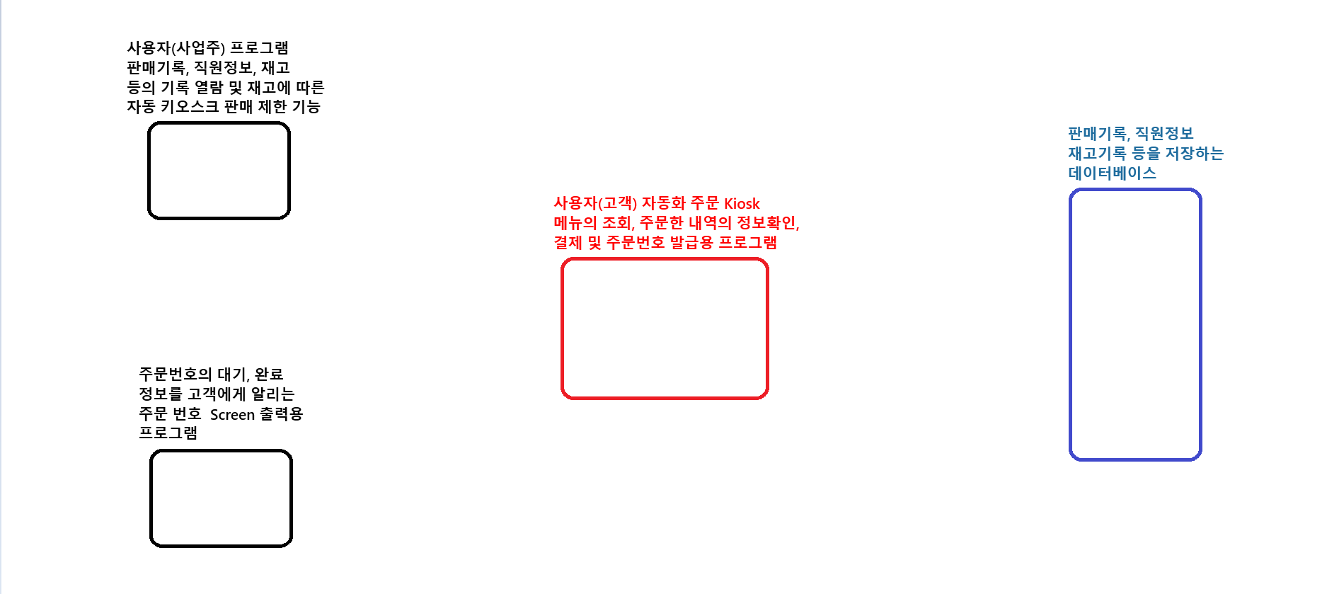
프로그램 구성도

Slide 6
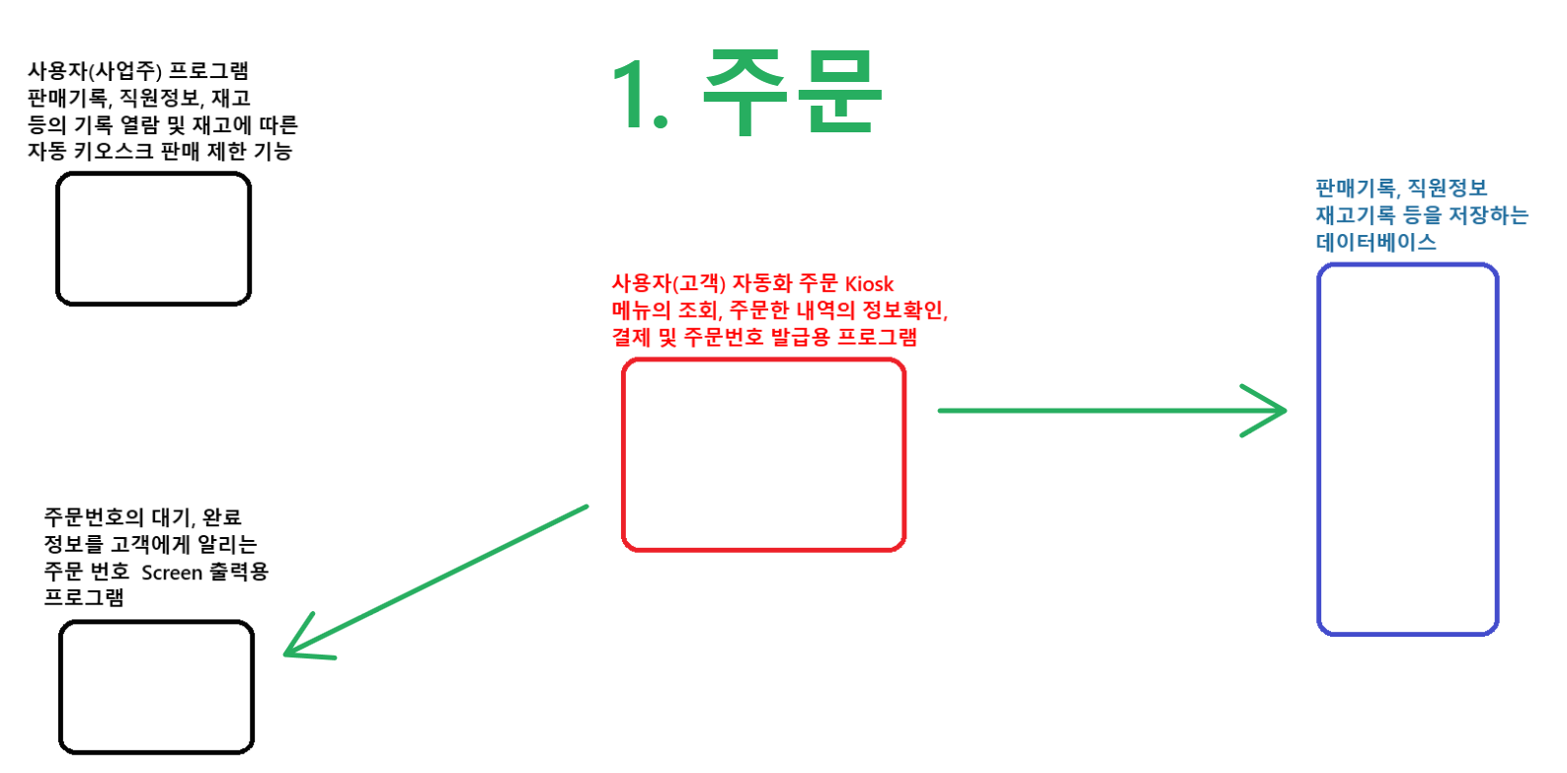

Slide 7
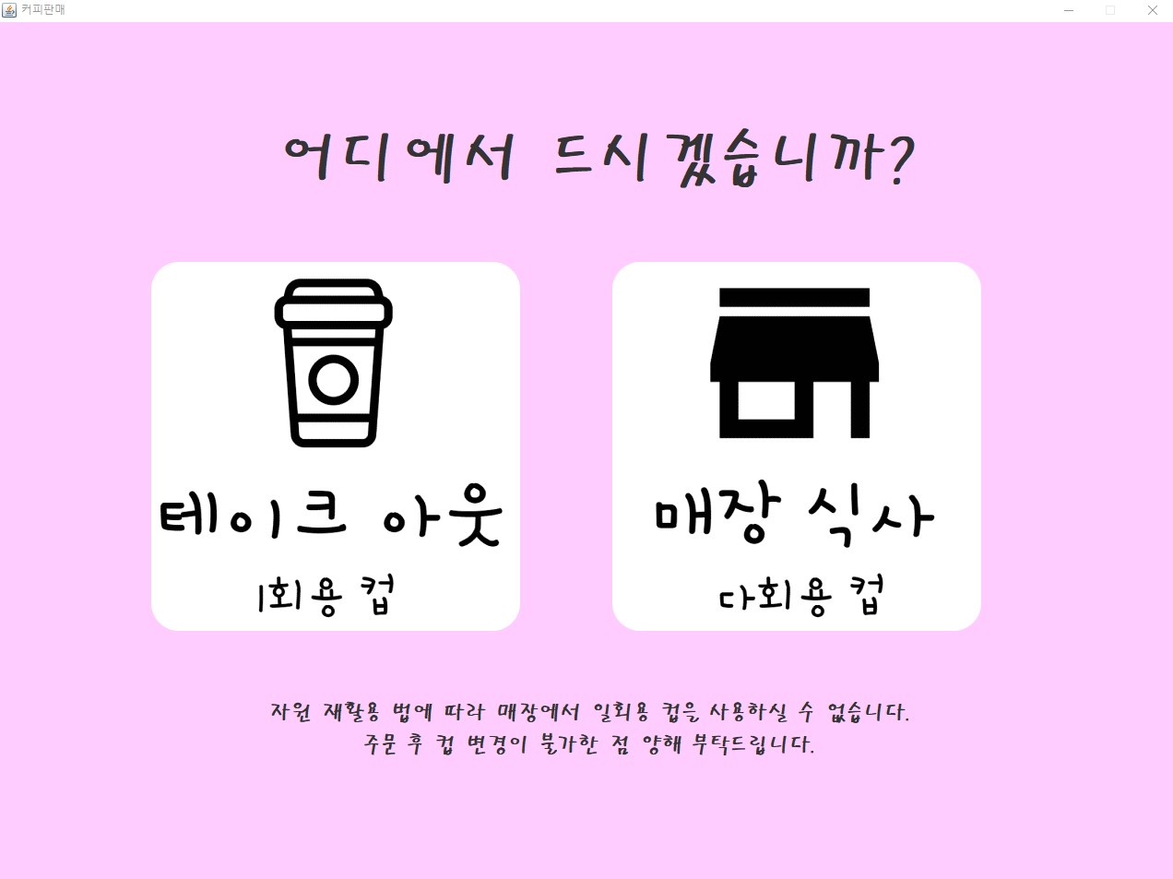
프로그램 시작

Slide 8
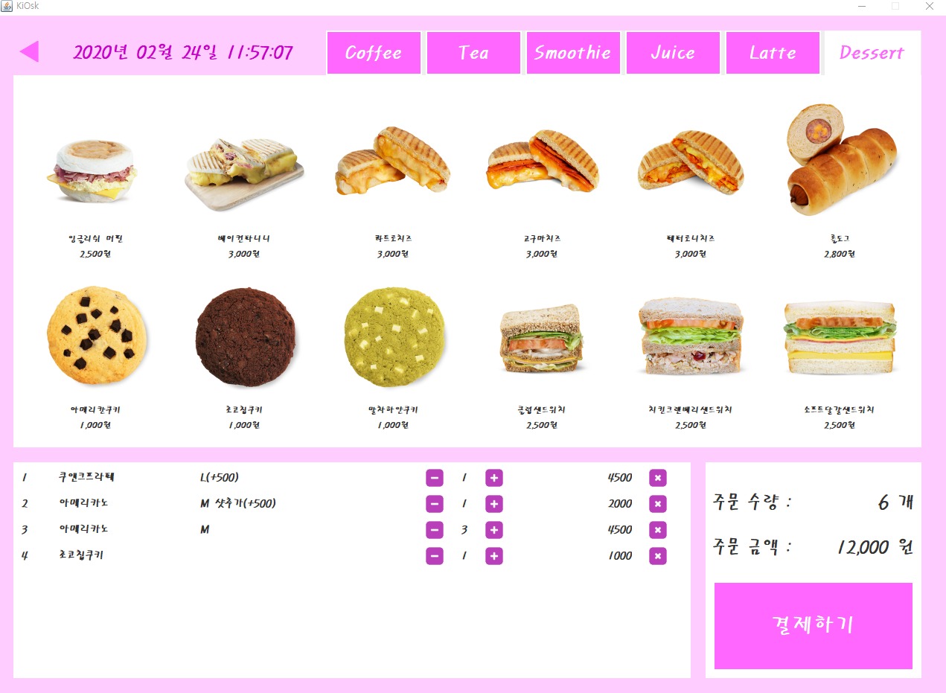

Slide 9
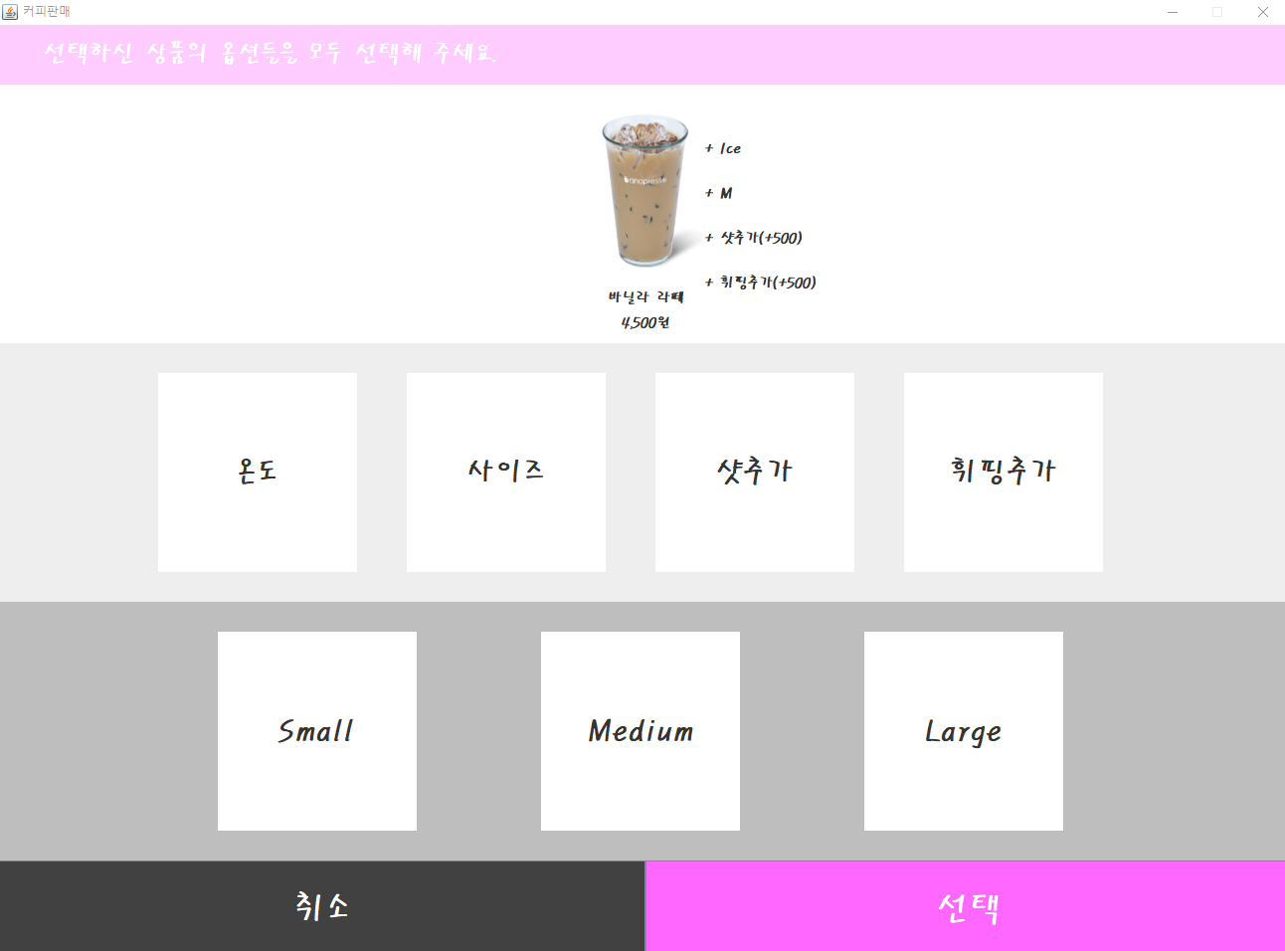

Slide 10
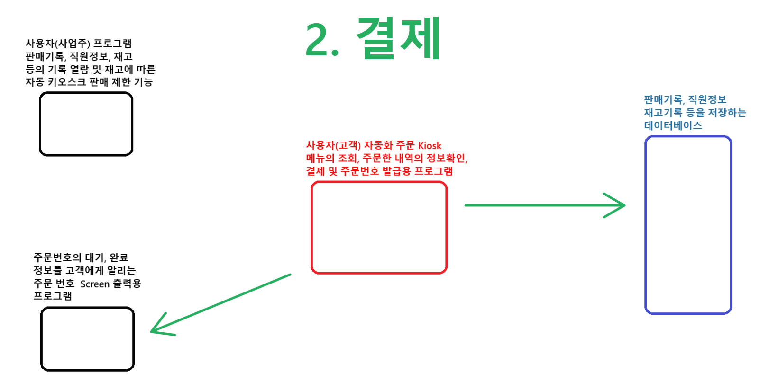

Slide 11
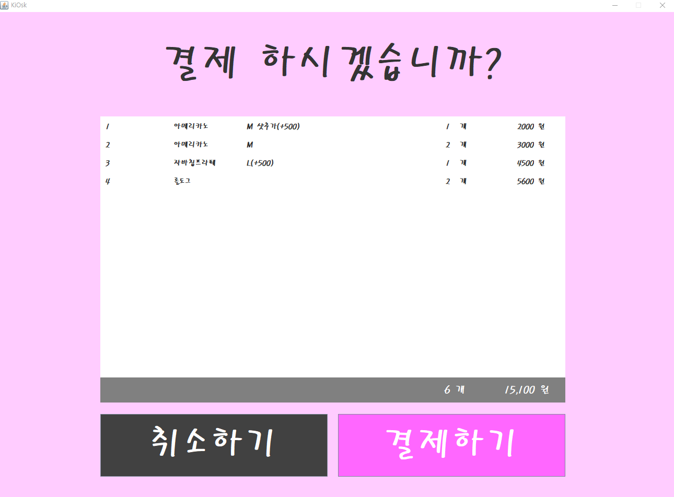

Slide 12
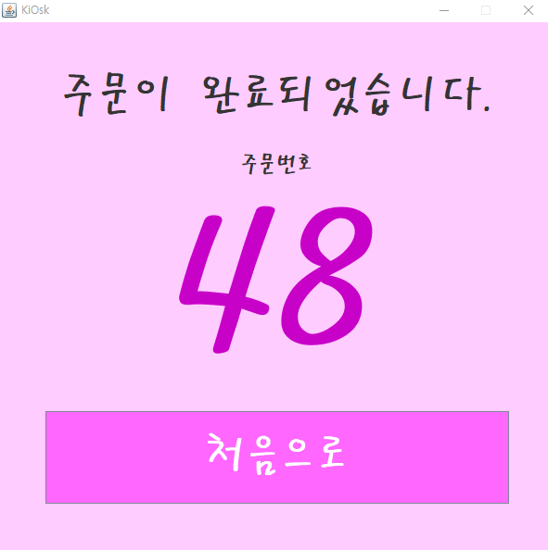

Slide 13
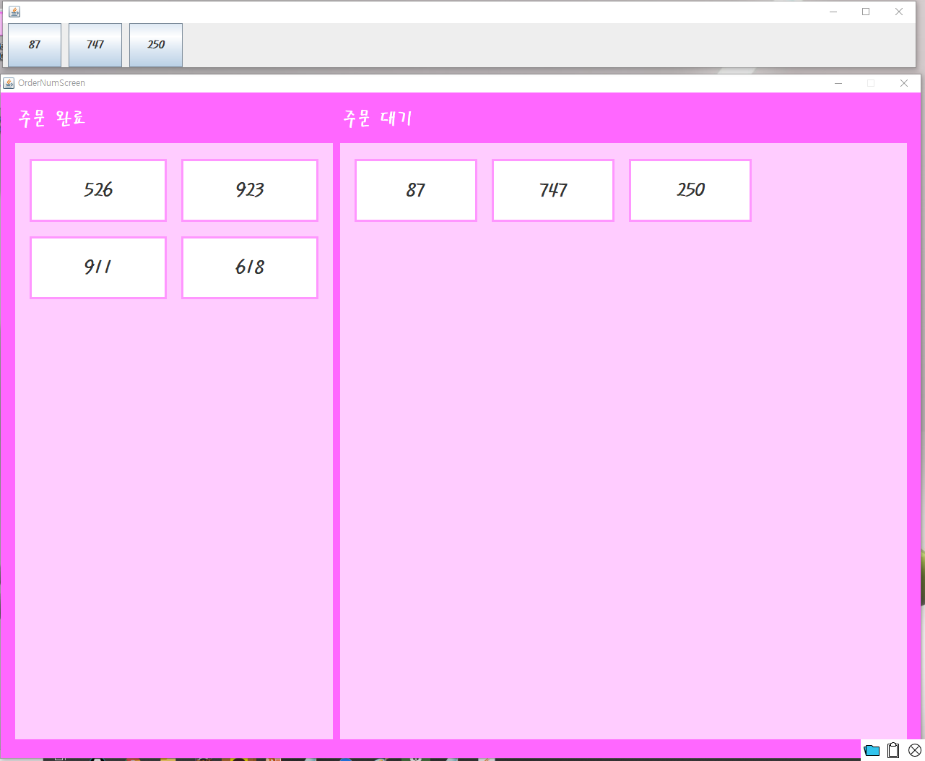
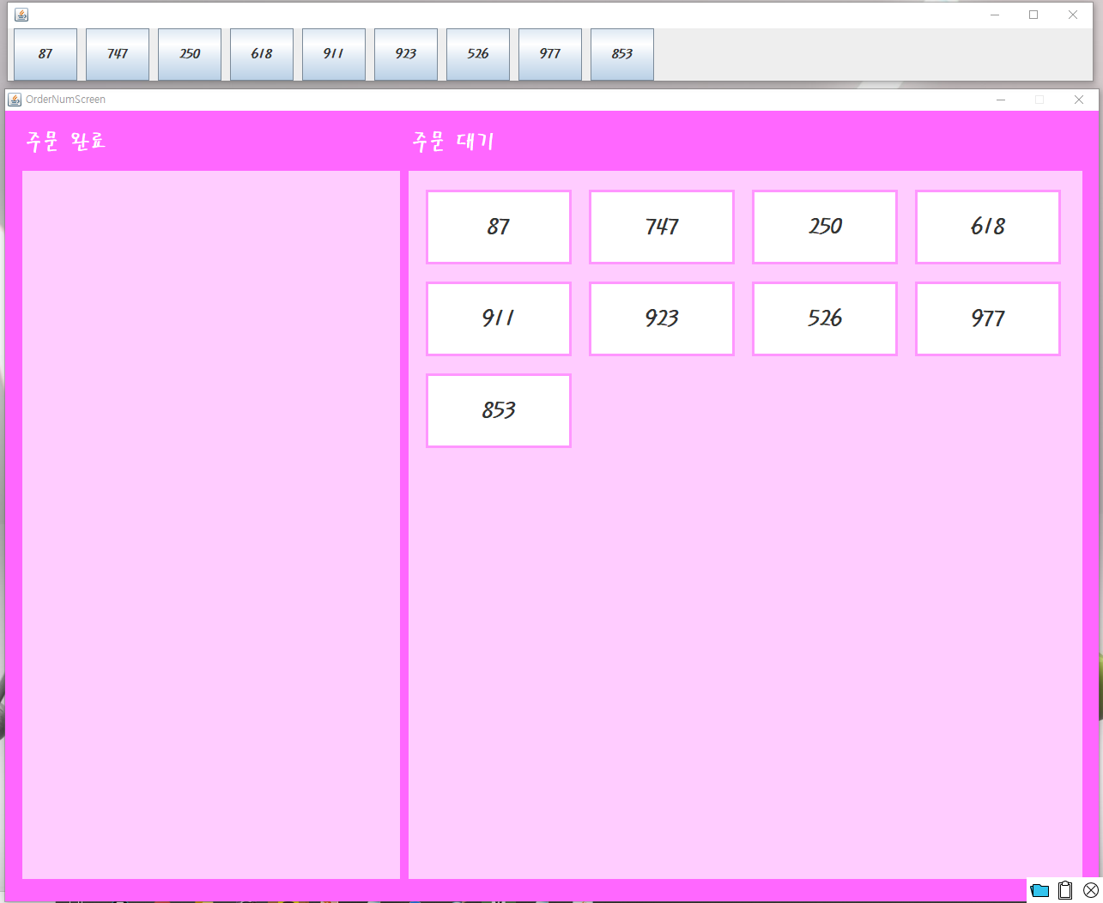
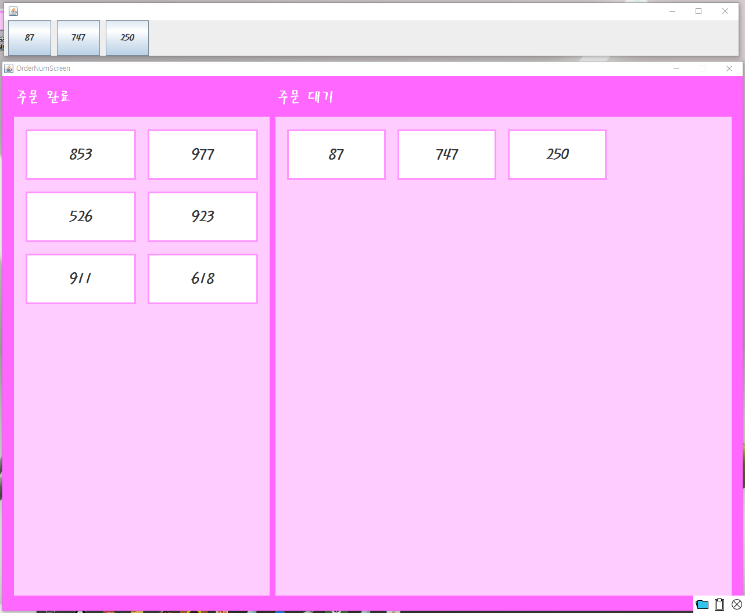
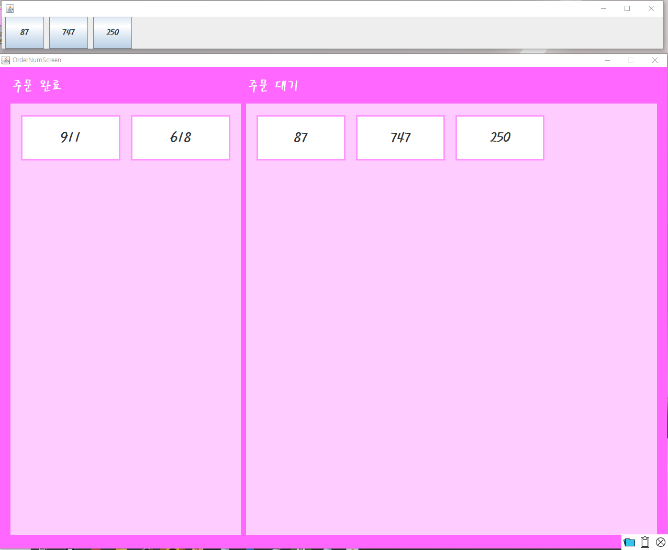

Slide 14
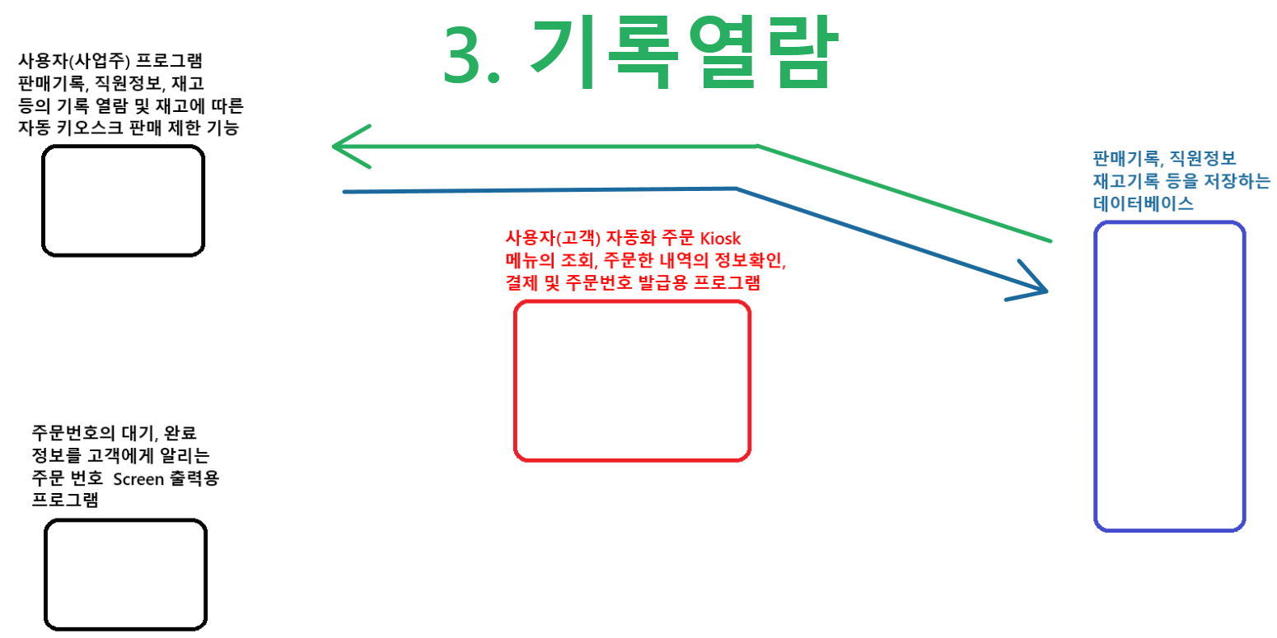

Slide 15
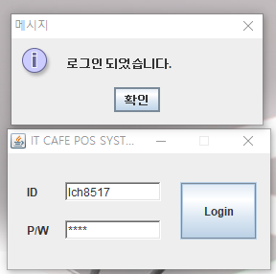
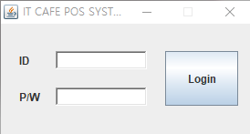
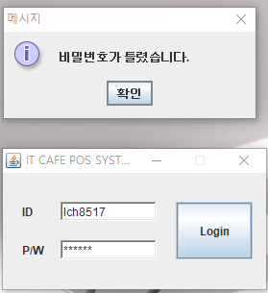
로그인 화면

Slide 16
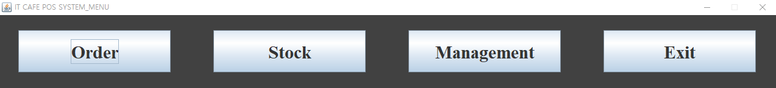
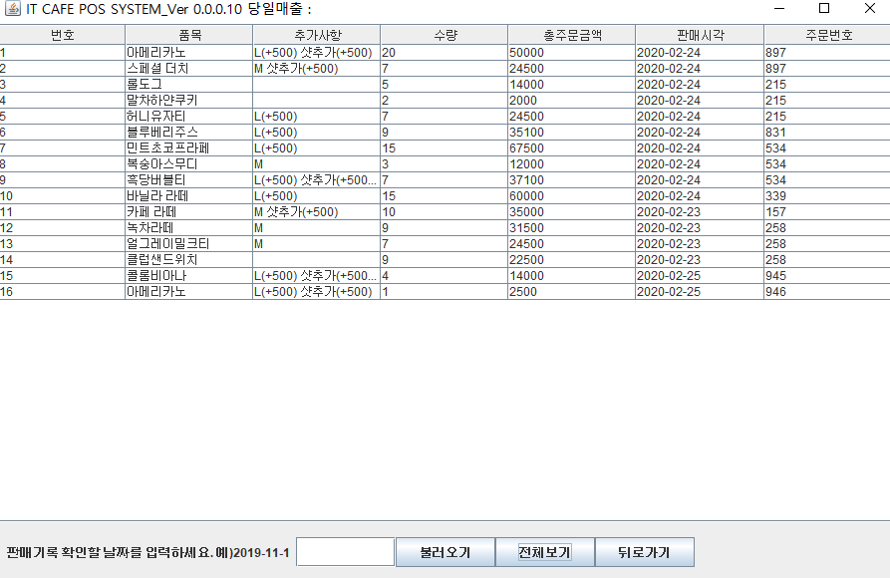

Slide 17
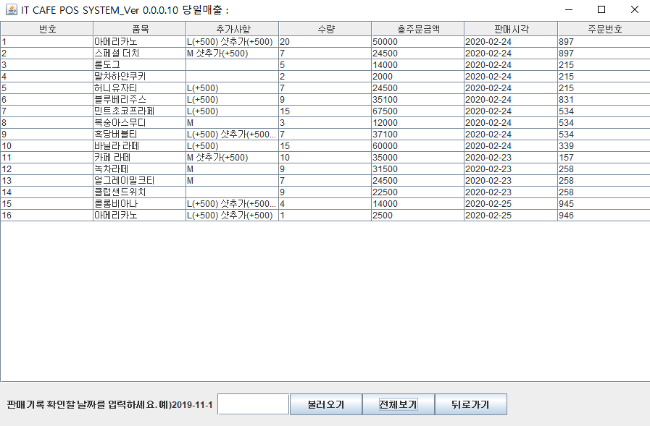

Slide 18
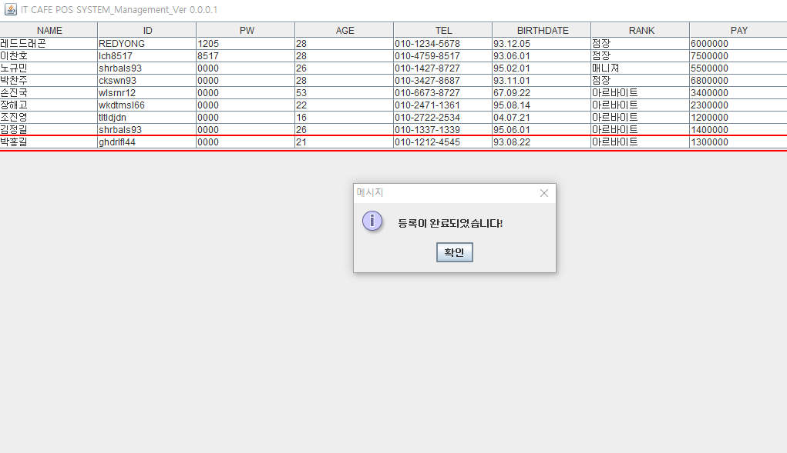
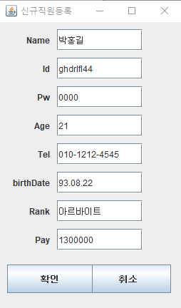
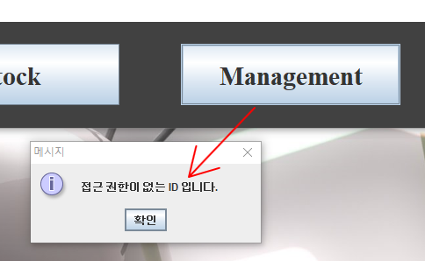

Slide 20
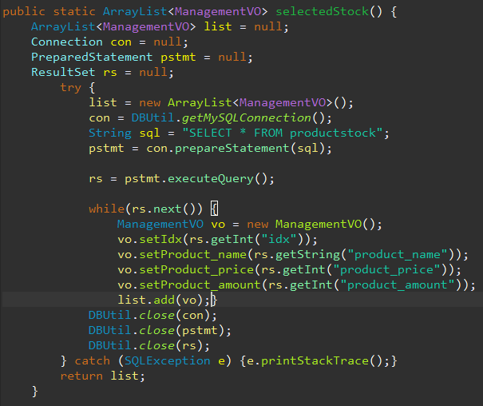
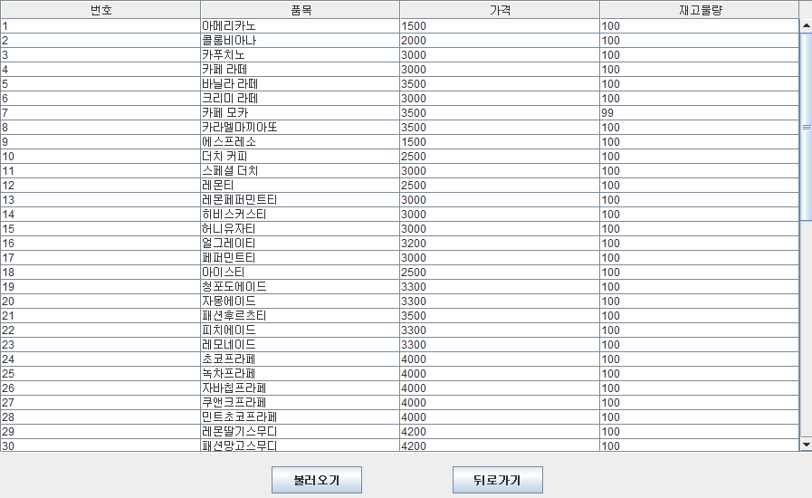
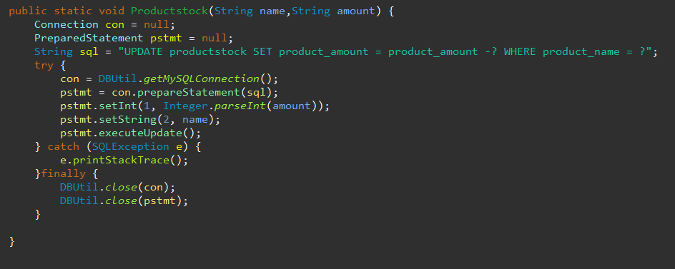
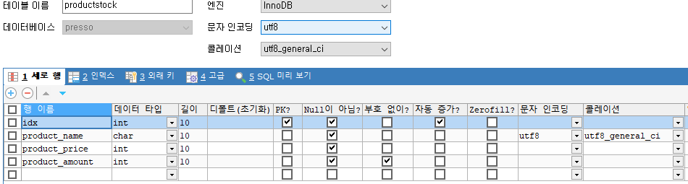
DB 설계
재고 관리를 위한 데이터 베이스
Product_amount는 재고의 수량을 의미
수량이 0이 되면 더 이상 재고가 존재 하지 않으므로 unsigned 처리

Slide 21
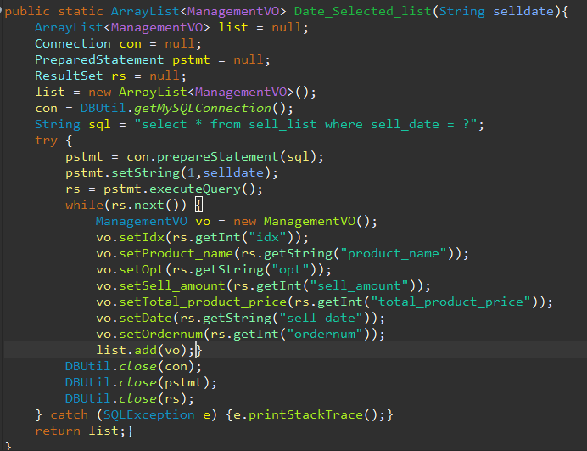
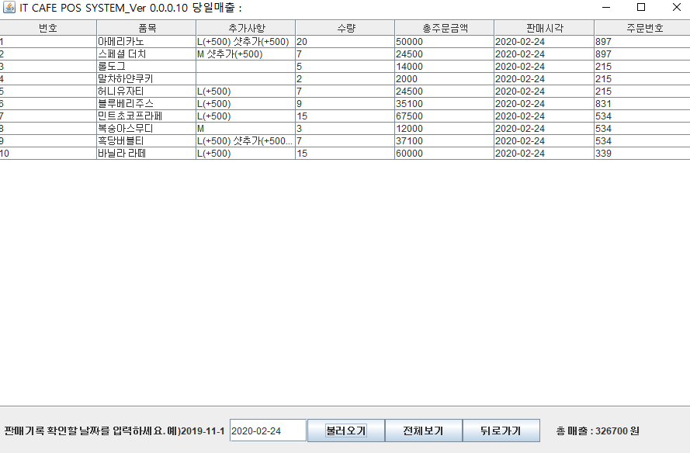
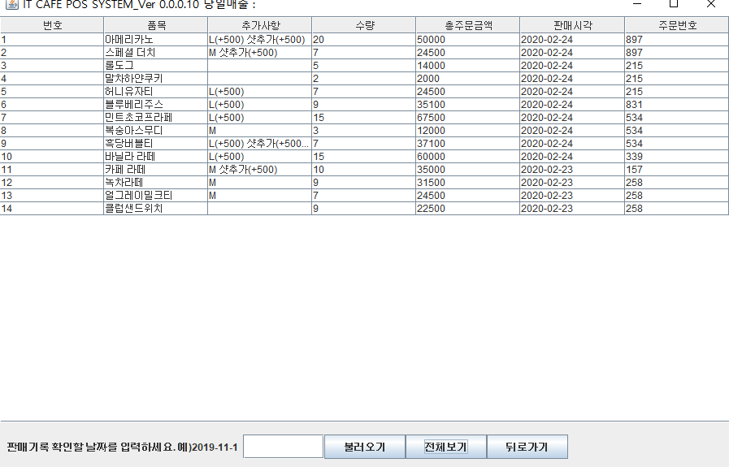
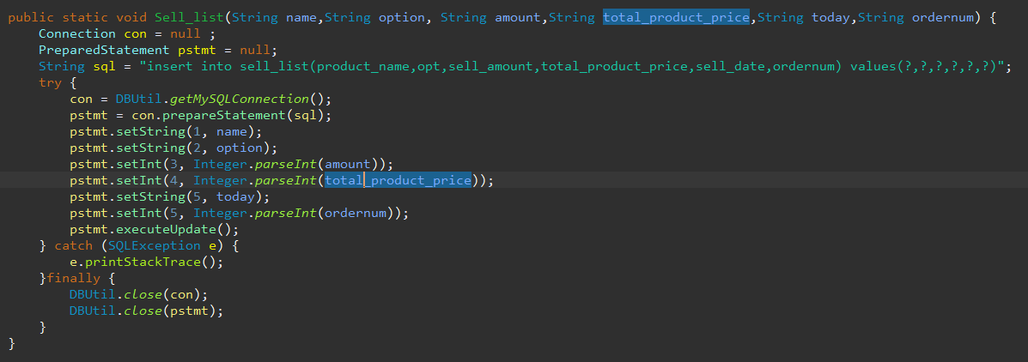
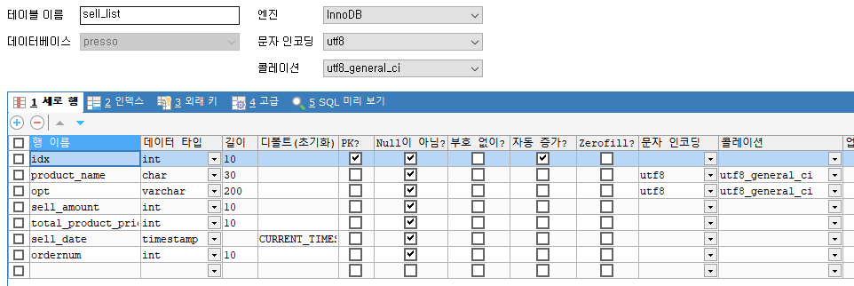
DB 설계
사용자가 구매한 품목과 수량 등의 정보를 저장하는 데이터 베이스
product_name 은 사용자가 구매한 상품명
opt는 사용자가 상품에 추가한 옵션을 저장
sell_date는 사용자가 결제하기 버튼을 누른 시간을 저장

Slide 22
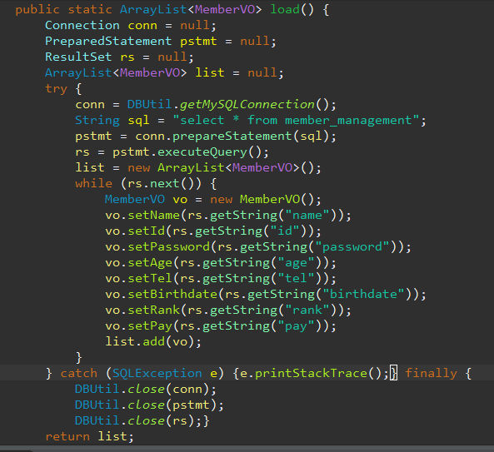
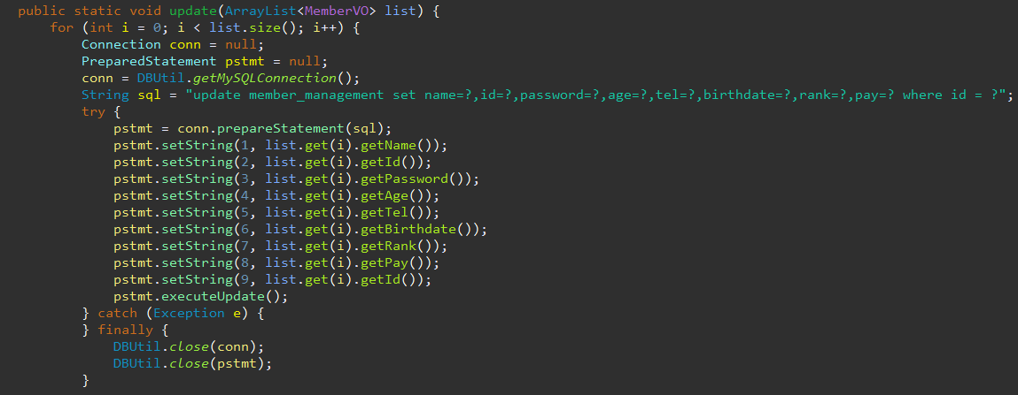
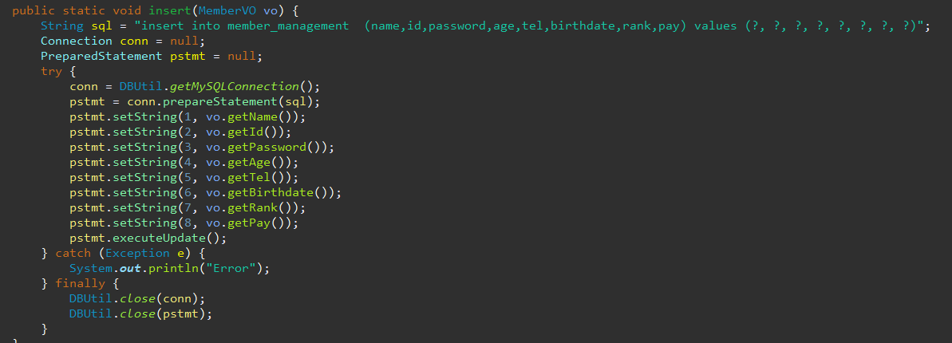
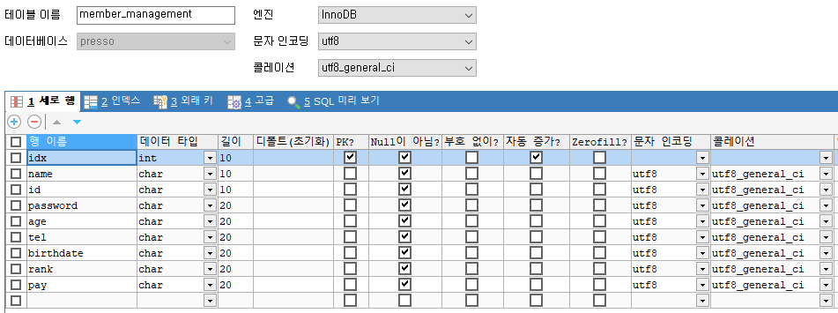
DB 설계
직원의 정보를 관리하는 데이터 베이스
직원의 이름, 아이디, 비밀번호 등을 DB로 관리

Slide 23
프로그램 시연

